Slide 1

3.4.4 Matematika darslarida mantiqiy
topshiriqlarni kichik guruhlarda ishlash orqali tushuntirish

Slide 2
2 SOATLIK AMALIY MASHG‘ULOT
Mantiqiy topshiriqlarni kichik guruhlarda ishlash
Savol berish, dalillash va birgalikda yechim izlash
Notes:
Mashg‘ulot davomida mantiqiy topshiriqlarni kichik guruhda tashkil etish, rollarni taqsimlash va yechimlarni himoya qilishni amalda sinaymiz.

Slide 3
BUGUNGI MAQSAD
Bugungi mashg‘ulotdan kutiladigan natija
O‘qituvchi topshiriqni tanlaydi, guruh jarayonini boshqaradi va o‘quvchining fikrlash yo‘lini ko‘rsatishga yordam beradi.
1
Usulni tanlash
2
Fikrlashni moslashtirish
Mantiqiy fikrlashni rivojlantirish usullarini tanlash
Topshiriqni kritik va kreativ fikrlashga moslashtirish
3
Guruhni tashkil etish
4
Tushuntirishni bosqichlash
Kichik guruh ishini aniq qoida va rollar asosida tashkil etish
Matematika darsida topshiriqni bosqichma-bosqich tushuntirish

Slide 4
MASHG‘ULOT RITMI
2 soatlik amaliy yo‘l xaritasi
Har bir bosqich keyingi amaliy faoliyatga tayyorlaydi.
10 daqiqa
15 daqiqa
20 daqiqa
Kirish va muammoli savol
Kichik guruhlar qoidalari
Taqdimot va tahlil
1
2
3
4
5
6
20 daqiqa
45 daqiqa
10 daqiqa
Mantiqiy fikrlash usullari
Guruhlarda topshiriqlar bilan ishlash
Refleksiya va keyingi qadam

Slide 5




ASOSIY KOMPETENSIYALAR
Mantiqiy fikrlashni rivojlantirishning 5 tayanchi
Taqqoslash
Tasniflash
Ketma-ketlik
O‘xshash va farqli belgilarni topish
Obyektlarni mezon asosida guruhlash
Qonuniyatni aniqlash va davom ettirish
Dalillash
Muqobil yechim
Javobni sabab va misol bilan asoslash
Bir masalaga bir nechta yo‘l izlash

Slide 6
BIR TOPSHIRIQ, IKKI LENS
Bir topshiriq — ikki xil fikrlash
“3, 6, 12, 24, …” ketma-ketligini davom ettiring va qoidaingizni tushuntiring.
KRITIK FIKRLASH
KREATIV FIKRLASH
Berilgan qoida yetarlimi?
Yana qanday qoida ishlaydi?
Ma’lumotni tekshirish, qoidadagi istisnoni izlash va javobni asoslash.
Boshqa mumkin bo‘lgan qoidalarni taklif qilish va turli javoblarni taqqoslash.
Savol: boshqa izoh bo‘lishi mumkinmi?
Savol: bir nechta mantiqiy davom bo‘lishi mumkinmi?

Slide 7
Kichik guruhda ishlash qoidalari
1
Har bir a’zo fikr bildiradi, hech kim chetda qolmaydi
2
Avval tinglaymiz, keyin baholaymiz
3
Javob emas, yechim yo‘li ham himoya qilinadi
4
Vazifalar rollar orqali taqsimlanadi
5
Vaqt va guruh kelishuviga rioya qilinadi
Notes:
Qoidalarni guruh bilan birgalikda ovoz chiqarib o‘qing. Muhimi, ular nazorat vositasi emas, fikr almashish uchun umumiy kelishuv ekanini ta’kidlang.

Slide 8





VAZIFALAR ANIQLIGI
Guruh rollari ishni tezlashtiradi
Har bir rol jarayonning boshqa bir ehtiyojini ko‘radi: muloqot, qayd, nazorat, taqdimot va vaqt.
Moderator
Yozuvchi
Tekshiruvchi
Taqdimotchi
Vaqt kuzatuvchisi
Muhokamani boshqaradi.
Fikrlar va yechimni qayd etadi.
Dalil va hisob-kitobni nazorat qiladi.
Guruh xulosasini ifodalaydi.
Bosqichlar uchun vaqtni eslatadi.

Slide 9
AMALIY TOPSHIRIQ 1
Qaysi shakl ortiqcha?
“Ortiqcha” shaklni tanlang, lekin tanlovingizni kamida ikki xil mezon bilan asoslang.
1-bosqich
Individual kuzatish
2-bosqich
Shaklni emas, mezonni tushuntiring.
Fikrlarni jamlash
3-bosqich
Umumiy mezonni himoya qilish
Muhokama: bitta to‘g‘ri javob bormi yoki mezon javobni o‘zgartiradimi?
Notes:
Guruhlar turli javoblarni eshitishi mumkin. Har bir javobni mezon bilan bog‘lashga undang: rang, tomonlar soni, burchaklar yoki boshqa kuzatilgan belgi.

Slide 10
AMALIY TOPSHIRIQ 2
Sonli kodni toping
Guruhlar berilgan sonlar jadvalidan qonuniyatni izlaydi va noma’lum qiymatni topadi.
01
02
03
04
Ma’lumotni ajrating
Taxmin qiling
Qiymatni toping
Tekshiring
Qanday qonuniyat ishlashi mumkin?
Javobni boshqa ma’lumotlar bilan sinang.
Qaysi sonlar va belgilar muhim?
Noma’lum qiymatni qoida asosida hisoblang.
Muhokama: javobni topishdan oldin qanday taxminlar qildingiz?

Slide 11
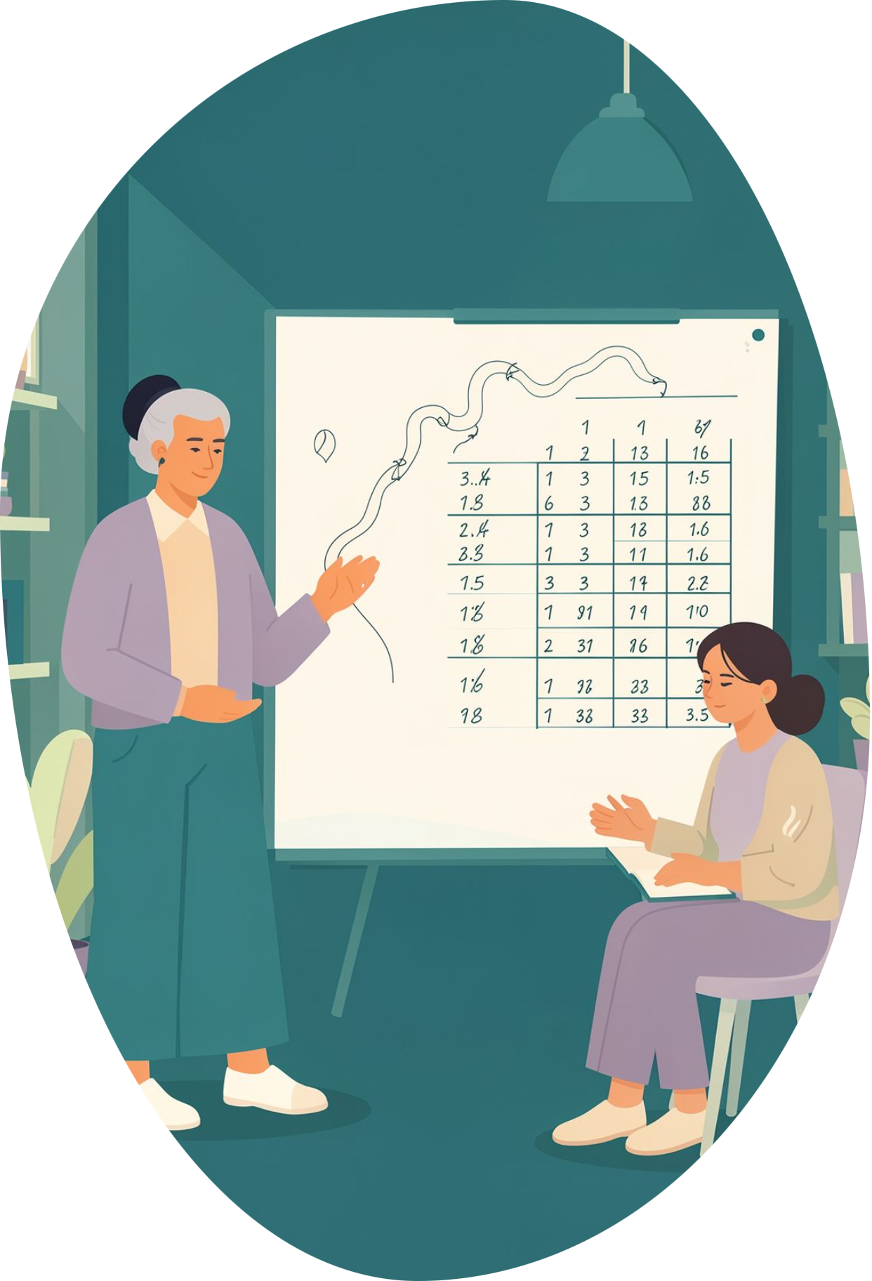
AMALIY TOPSHIRIQ 3
Masalani boshqa yo‘l bilan yeching
Bir masala uchun kamida ikki xil yechim usulini toping.
Usullar
Muhokama
Chizma · jadval · mantiqiy mulohaza · teskari amal
Har bir usulning kuchli tomonini ayting.
Tanlov
Qaysi usul o‘quvchi uchun tushunarliroq?
Notes:
Yakuniy muhokamada guruhlardan usullarni faqat sanab o‘tish emas, nima uchun tanlaganini aytishni so‘rang. Refleksiya savoli: qaysi usulni darsda darhol qo‘llash mumkin?

